Slide 1
Система управления движением модели корабля
Станция Юных Техников
Ленинского района г Бишкек
Семья:
Гордиенко Иван, 12 лет
Мама – Мария Валерьевна
Папа – Михаил Анатольевич

Slide 2
Цель:
Разработать, сконструировать и сделать систему управления движения для ходовой модели корабля.

Slide 3
Задачи
Познакомиться с видами кораблей и судов и их движителями;
Изготовить модель корабля;
Сконструировать и собрать систему управления модели;
Отрегулировать и испытать модель в движении на воде;
Оформить проект.

Slide 4

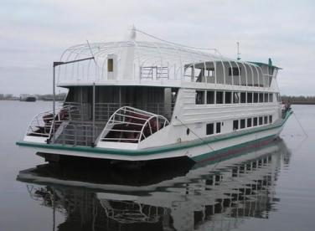
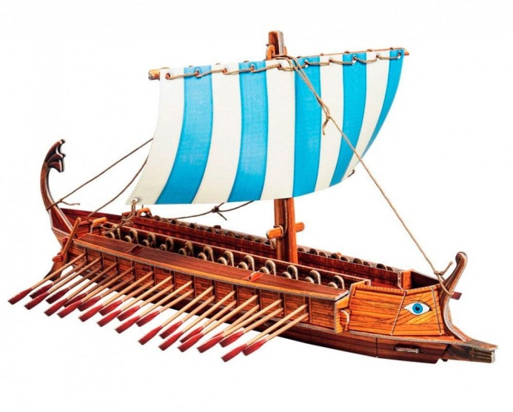
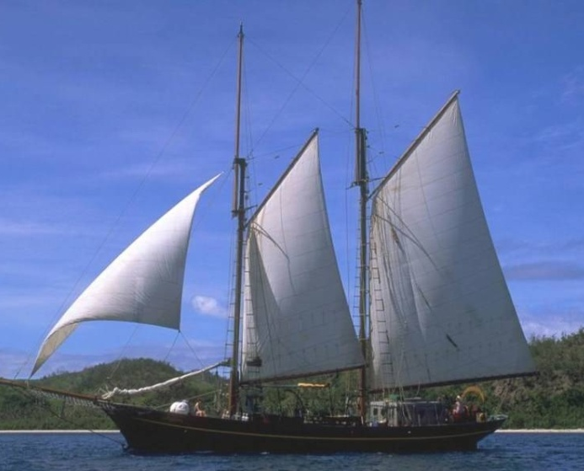
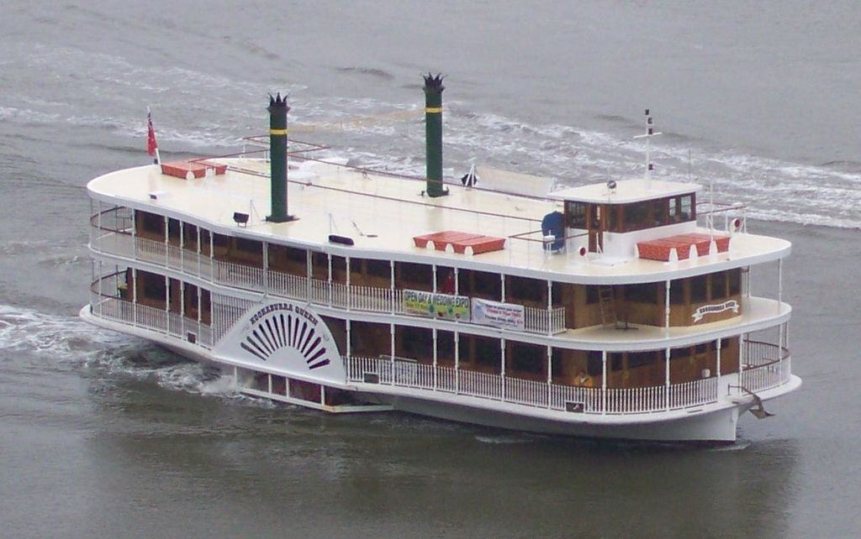
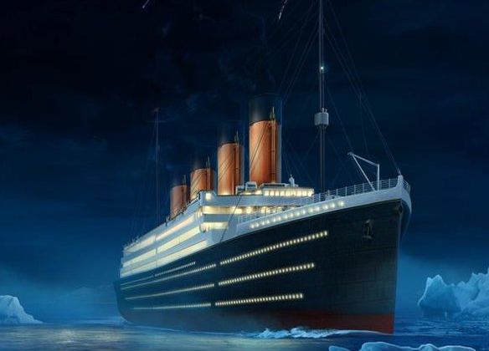
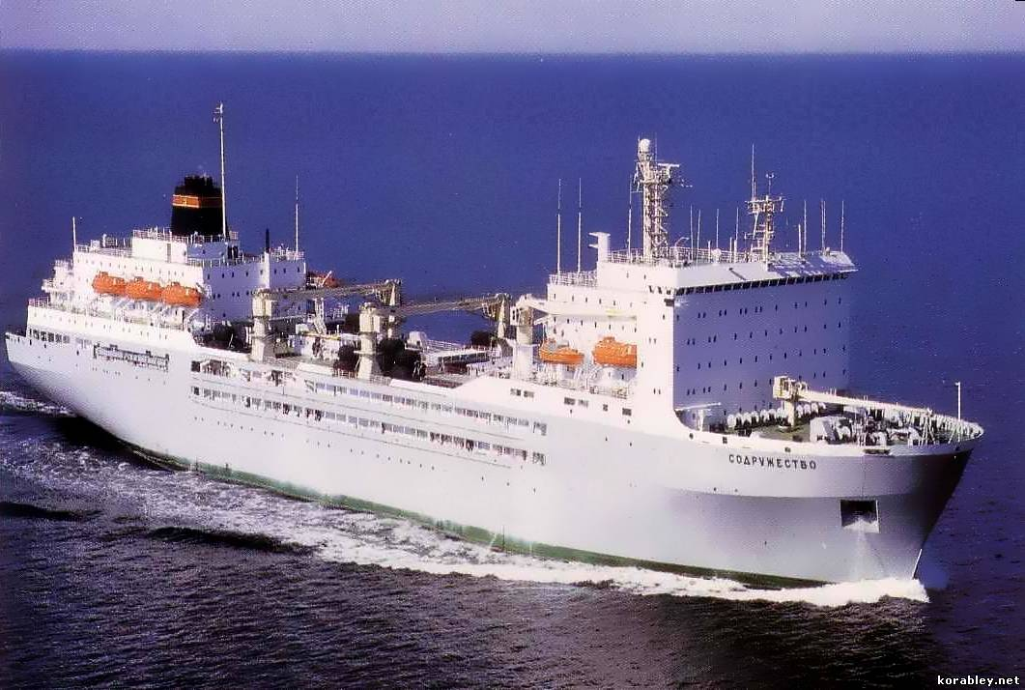
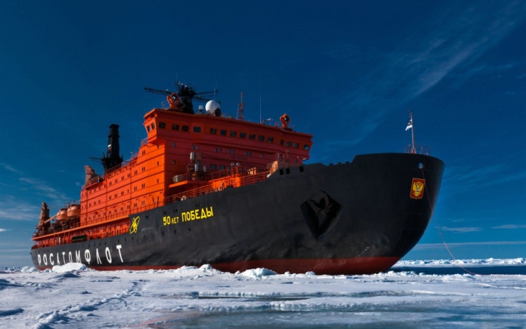

Slide 5

Виды основных движителей кораблей и судов
Весло
Парус
Колесо
гребное
Гребной
винт

Slide 6
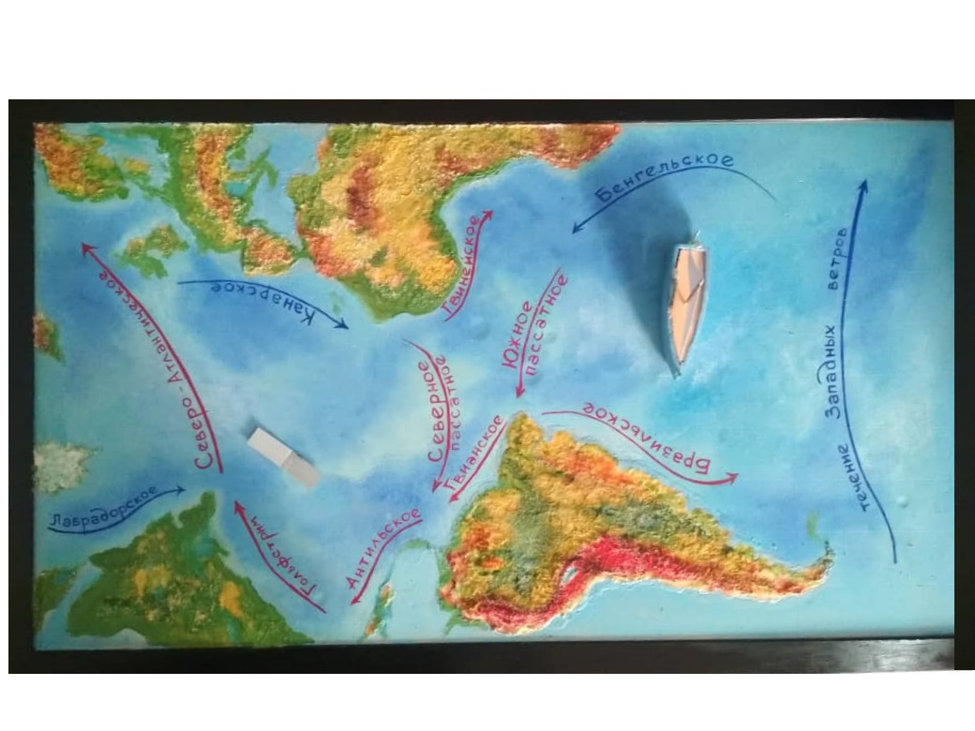
Пример на планшете

Slide 7
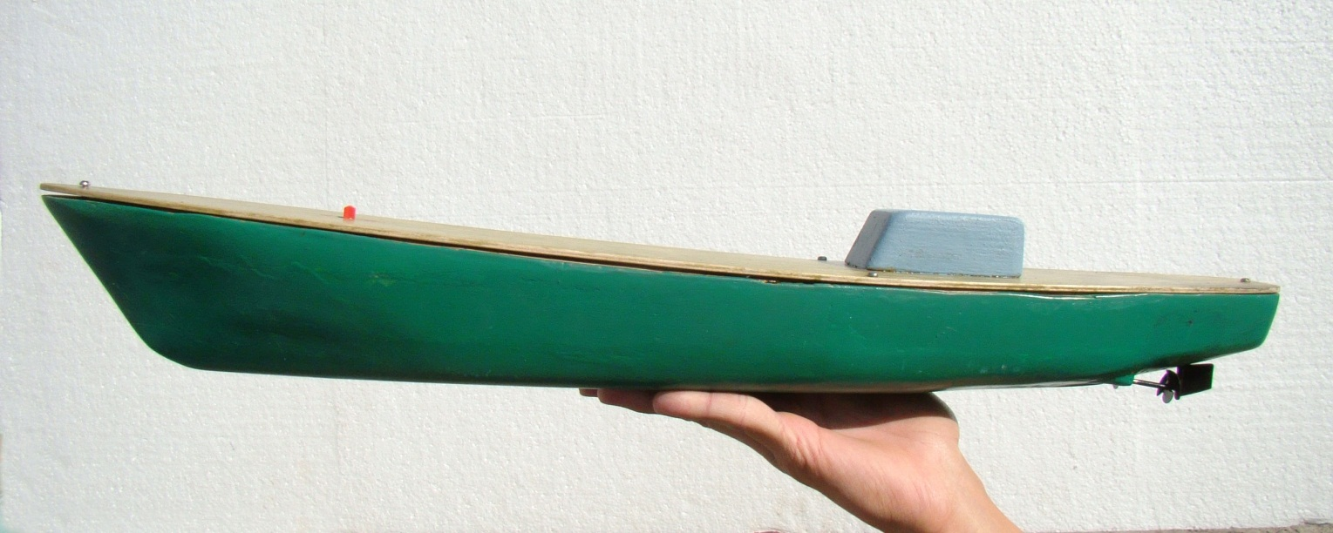
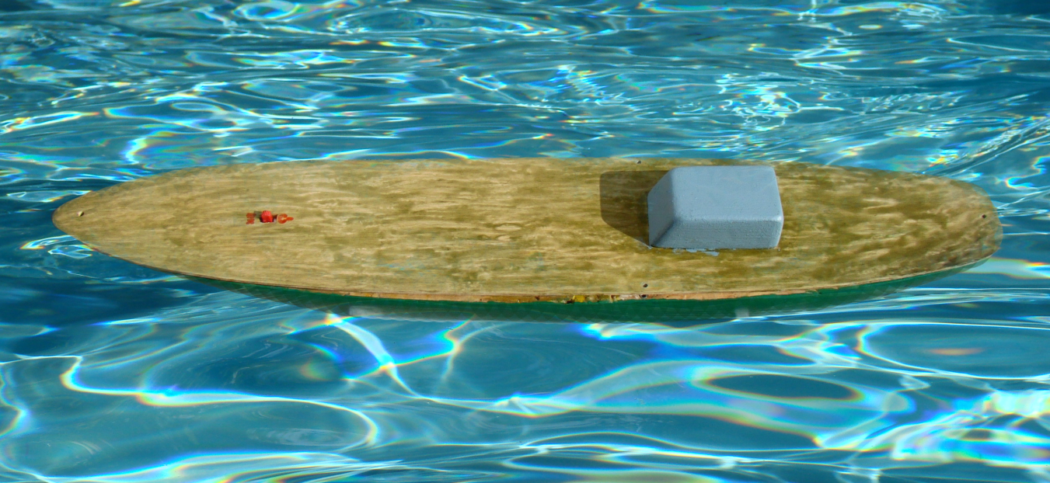
Внешний вид модели

Slide 8
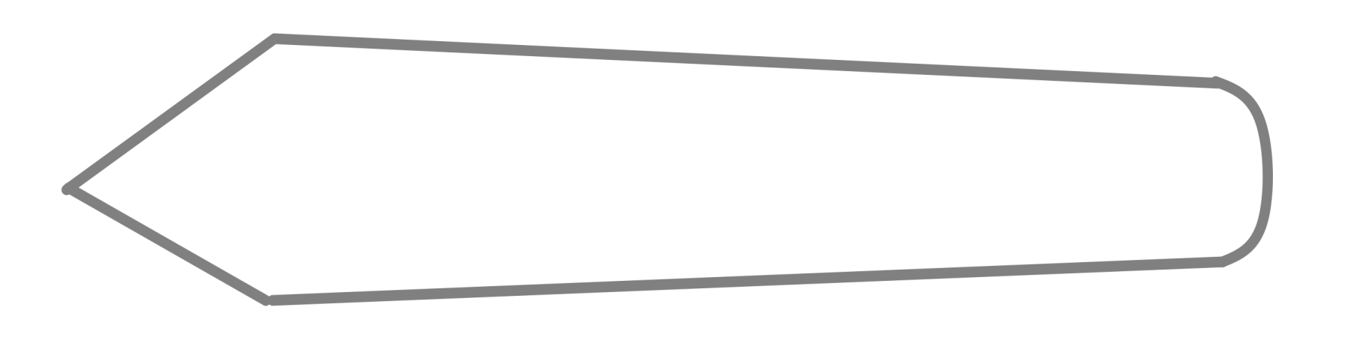

Схема ходовой модели корабля

Slide 9
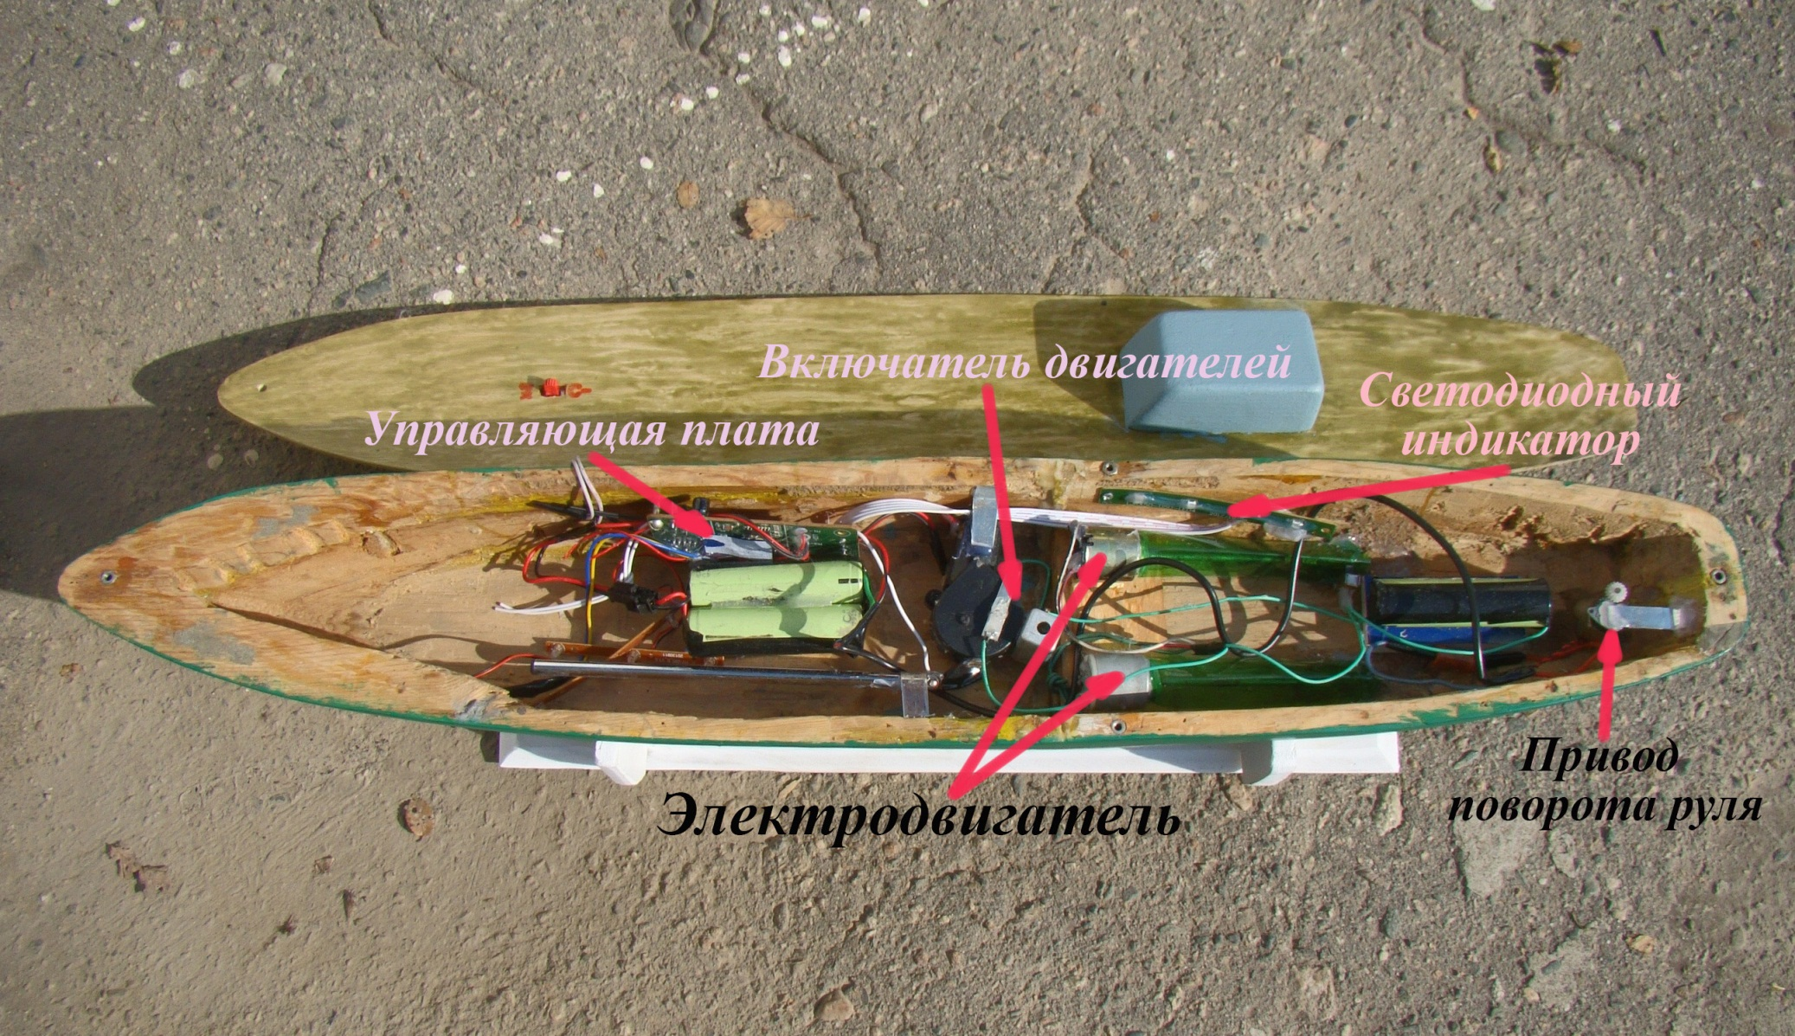
Схема управления модели

Slide 10
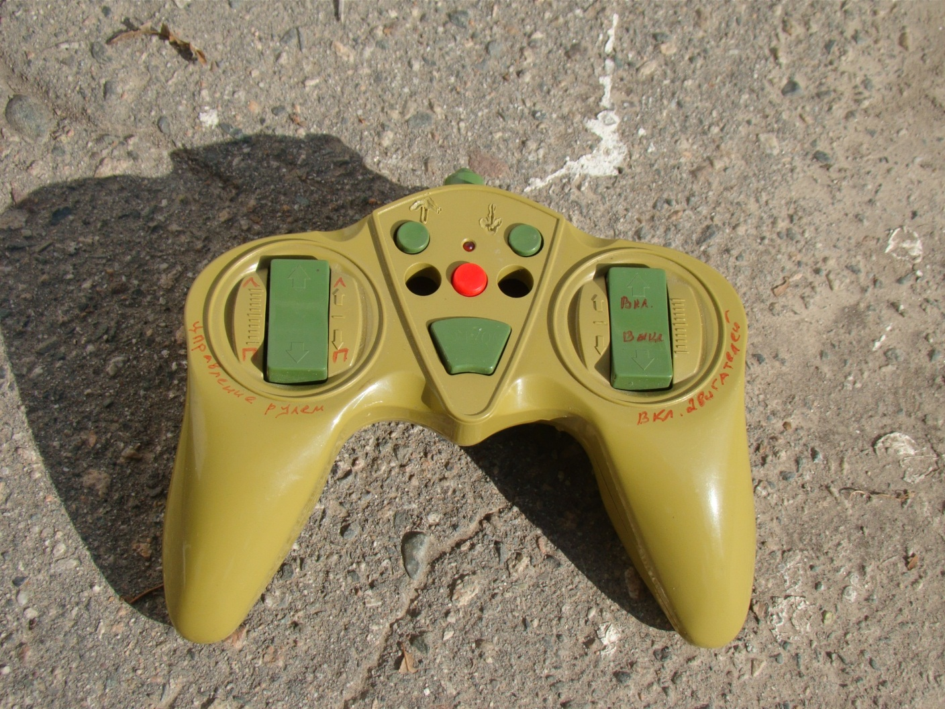
Внешний вид пульта управления

Slide 11
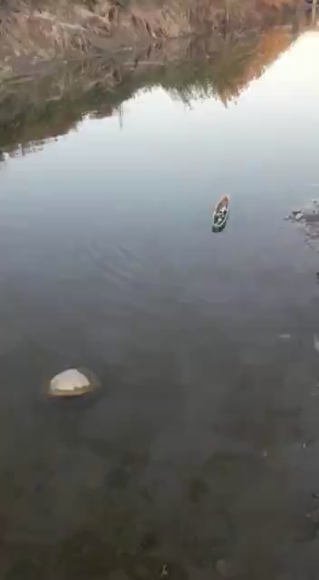
Ходовые испытания модели

Slide 12
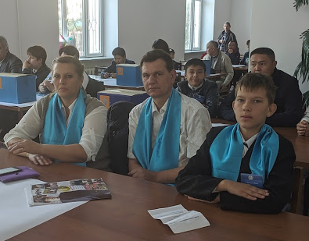
Спасибо за внимание!

